Slide 1
DASAR SISTEM KOMPUTER PERPUSTAKAAN SEDERHANA
Disusun Oleh;
Muhammad Rizky W (A) 2300018032
https://github.com/Riizkyy/Daily-task-scheduler-application/blob/main/mycodeee.com.~asm

Slide 2
DESKRIPSI CARA KERJA APLIKASI
01
02
03
Pengguna di perintahkan menginputkan Nama dan Kartu ID untuk mendapatkan akses memilih hari.
Pengguna memilih opsi hari mana yang ingin dipilih dengan cara, Mengetik angka 1 untuk hari senin 1 dan seterusnya hingga hari minggu di angka 7
Setelah itu, program akan menyuruh kita untuk mengisi jadwal di hari yang kita pilih.

Slide 3
FITUR FITUR APLIKASI
01
02
Otentikasi Pengguna;
User dapat meginputkan nama dan kode hari sebelum melanjutkan proses selanjutnya
Pencarian;
Pengguna dapat mencari hari yang ingin di dibuat jadwal

Slide 4
ALUR KERJA APLIKASI
01
02
Setelah program di compile dan run user akan di perintahkan meninputkan nama dan ID
Kemudian user akan memilih hari mana yang ingin dijadwal. contohnya jika ingin menjadwal hari senin, user bisa mengetik angka 1 dan seterusnya sampai hari ke minggu.

Slide 5
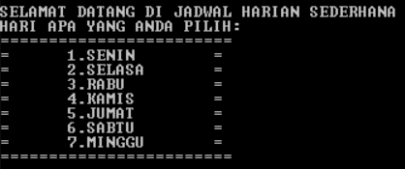
SKETSA ANTAR MUKA APLIKASI
Deskripsi: Tampilan awal menampilkan judul program aplikasi “JADWAL HARIAN SEDERHANA" diikuti dengan berbagai pilihan menu. Pengguna diminta untuk memasukkan nama dan kaertu ID serta pilihan menu sebagai input, selanjutnya meninputkan angka sesuai Hari mana yang ingin dipilih. Proses ini diakhiri dengan mengisi jadwal di hari tersebut.

Slide 6
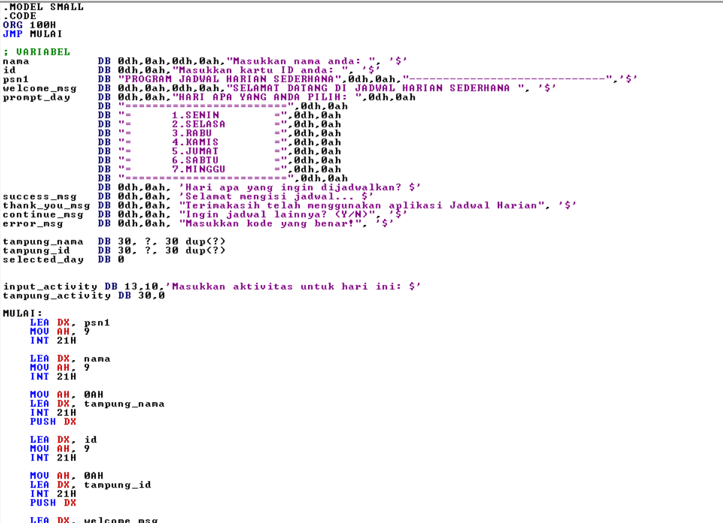
SCREENSHOT CODING

Slide 7
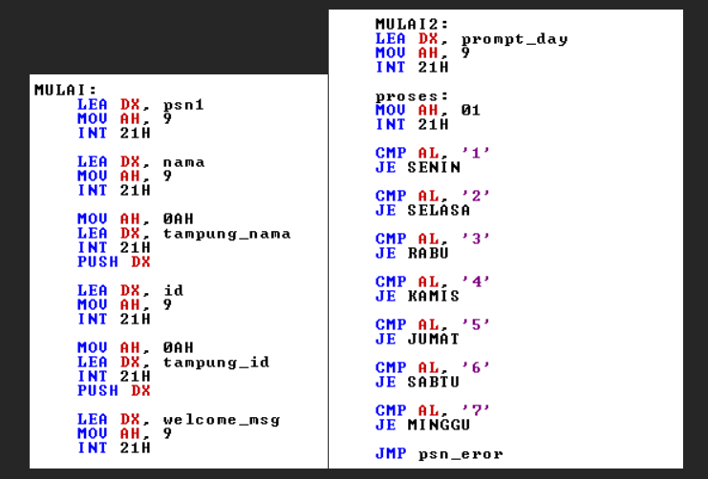
SCREENSHOT CODING
Gambar Ouput Program Antarmuka

Slide 8
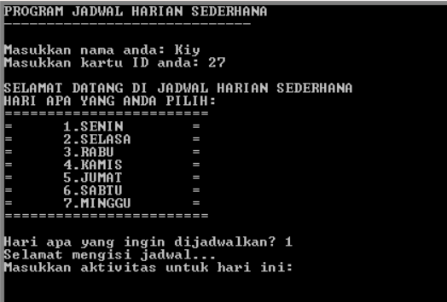
HASIL PROGRAM

Slide 9
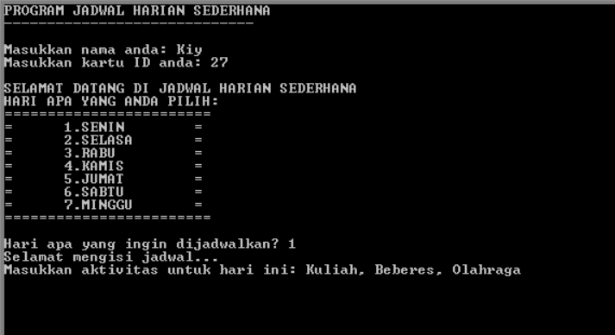
HASIL PROGRAM
Deskripsi: Program dimulai dengan menampilkan menu, kemudian menunggu input dari pengguna untuk memilih opsi menu yang tersedia. Sebagai contoh, pengguna memasukkan angka 1. Setelah itu, Pengguna diminta menginputkan aktivitas apa saja yang akan dilakukan di hari yang dipilih.

Slide 10
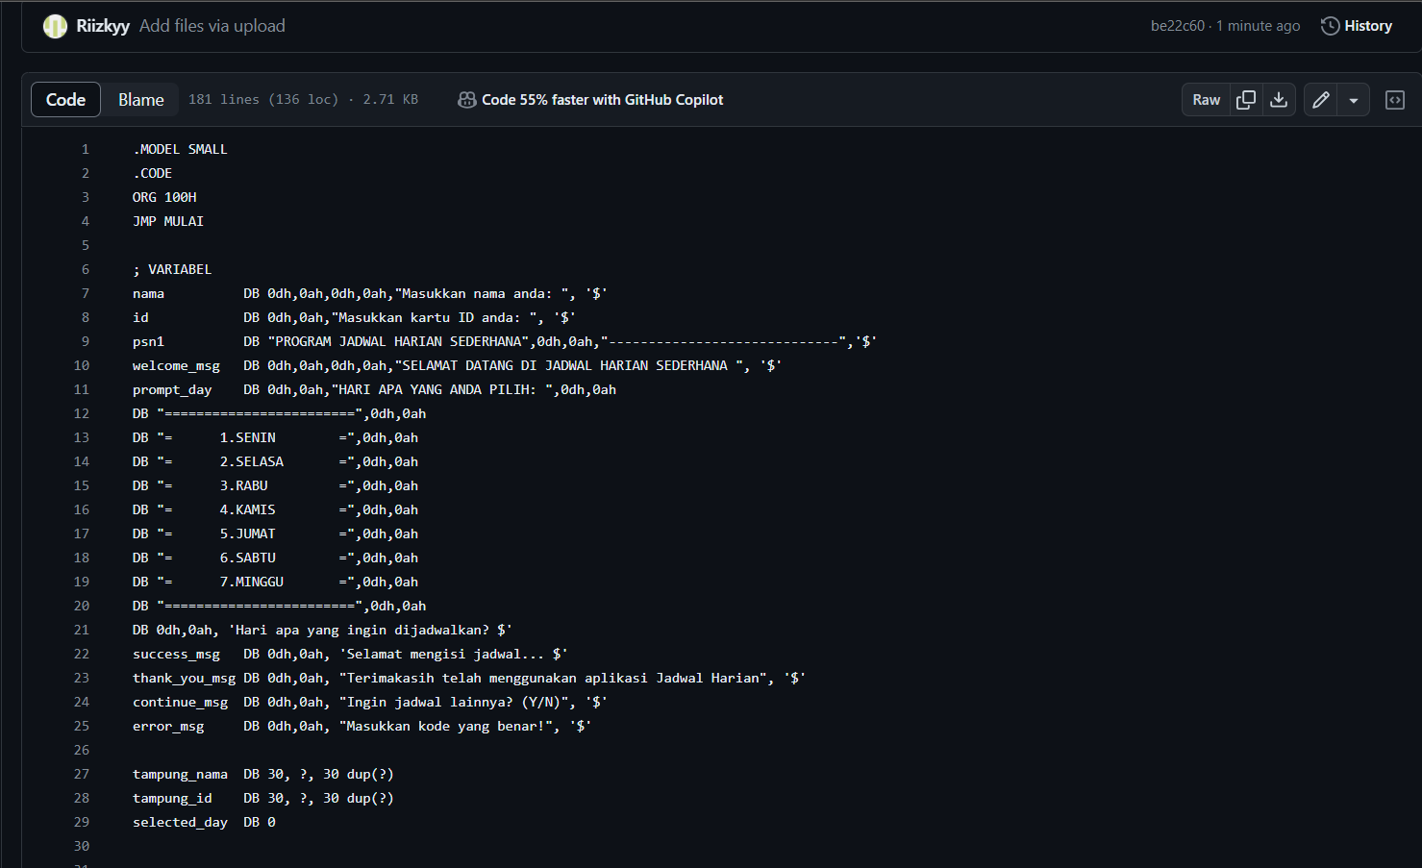
SCREENSHOT TAMPILAN GITHUB

Slide 11
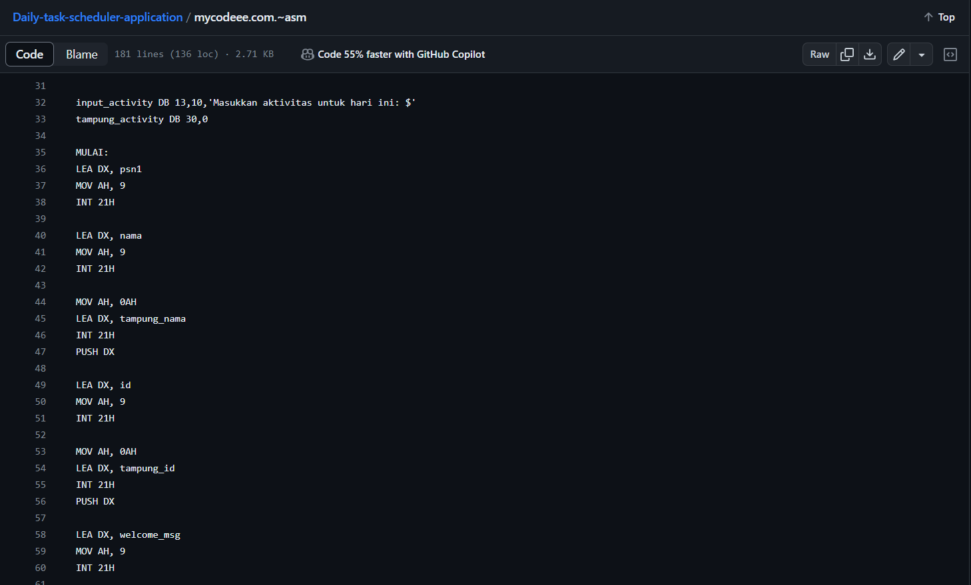
SCREENSHOT TAMPILAN GITHUB

Slide 12
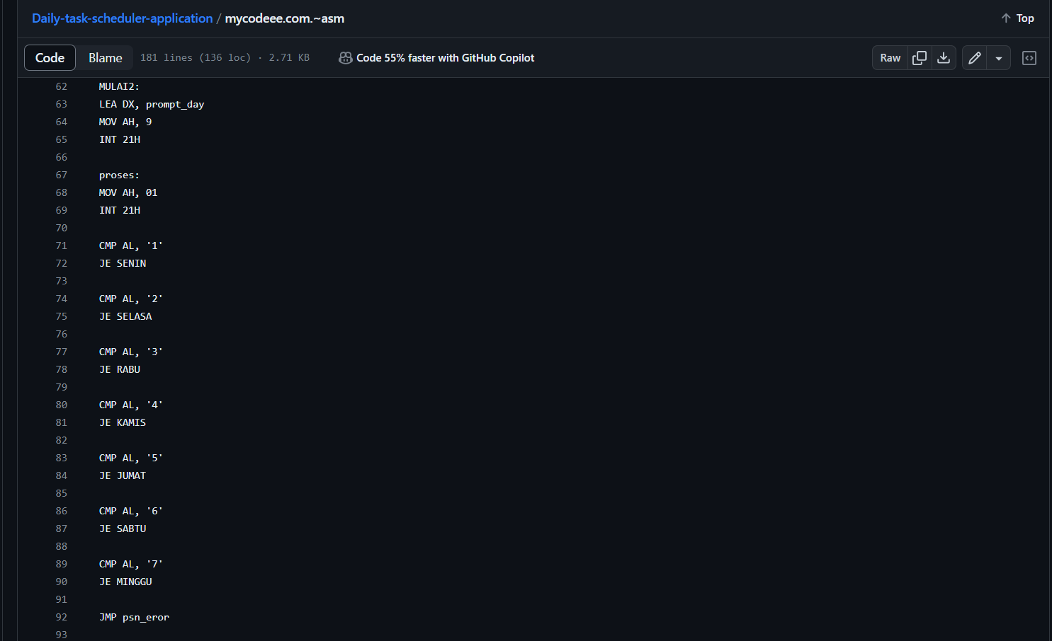
SCREENSHOT TAMPILAN GITHUB

Slide 13
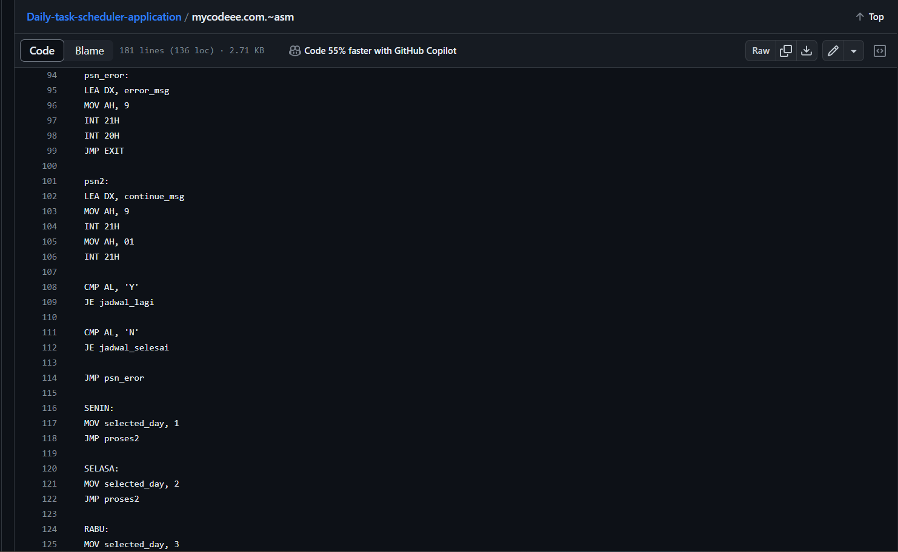
SCREENSHOT TAMPILAN GITHUB

Slide 14
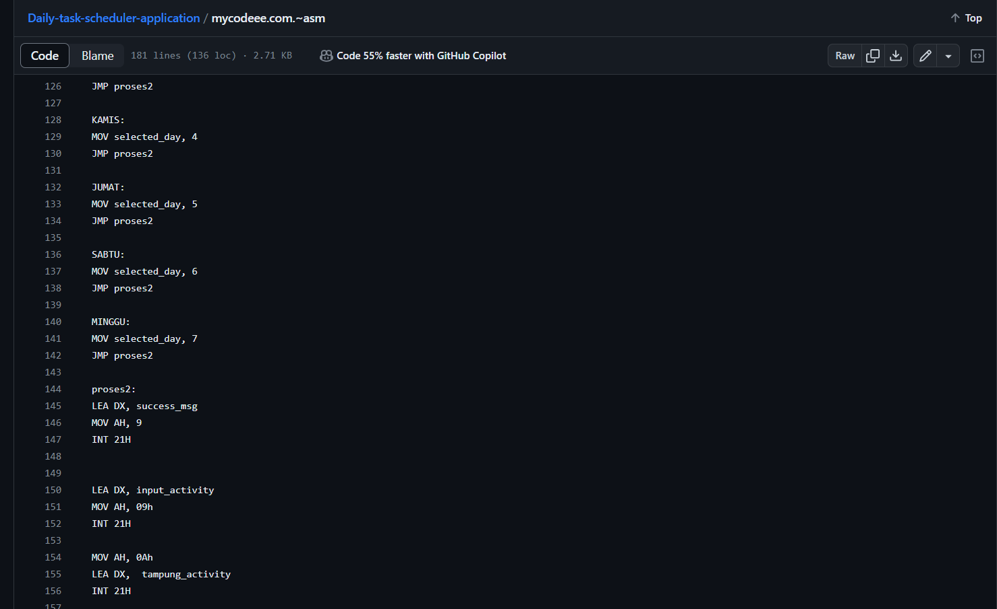
SCREENSHOT TAMPILAN GITHUB

Slide 15
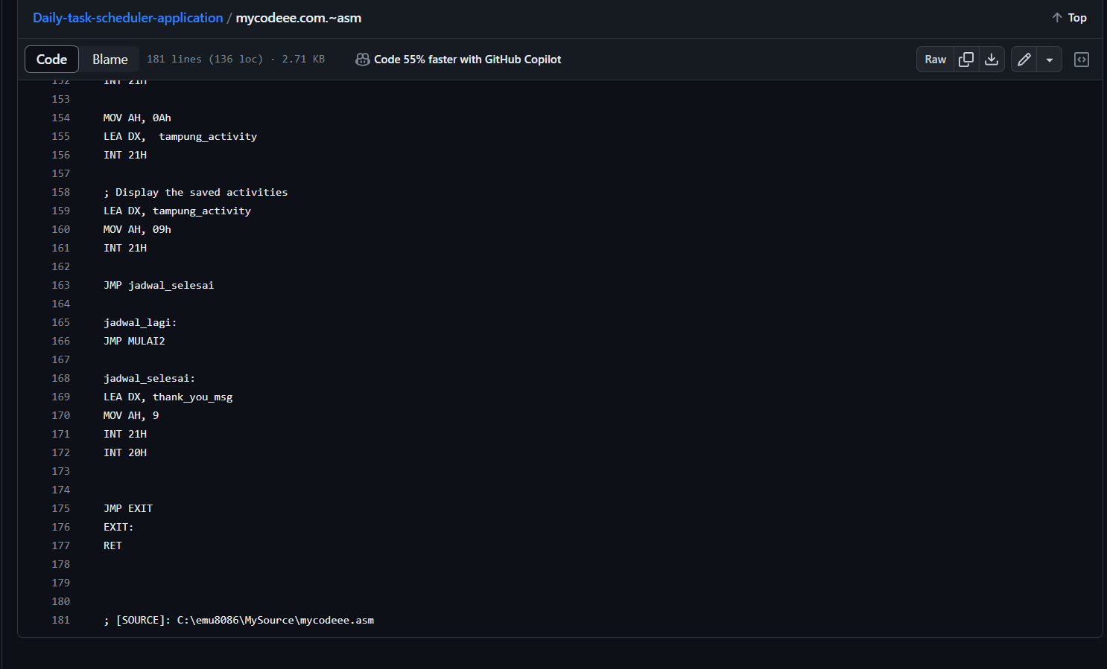
SCREENSHOT TAMPILAN GITHUB

Slide 16
SEKIAN TERIMA KASIH BANYAK

